Slide 1
Projet 7
Implémentez un modèle de scoring
Présentation du projet et des données
Sélection du modèle
Optimisation et étude du modèle choisit
Déploiement de l’api
Déploiement du dashboard

Slide 2
Présentation du projet
L’entreprise Pret a depenser souhaite mettre en œuvre un outil de “scoring crédit” pour calculer la probabilité qu’un client rembourse son crédit
De plus, les chargés de relation client ont fait remonter le fait que les clients sont de plus en plus demandeurs de transparence vis-à-vis des décisions d’octroi de crédit
Prêt à dépenser décide donc de développer un dashboard interactif pour que les chargés de relation client puissent à la fois expliquer de façon la plus transparente possible les décisions d’octroi de crédit

Slide 3
Objectifs
Tester differents modèles de prédiction et sélectionner le meilleur.
Déployer une API de prédiction sur le cloud .
Déployer un dashboard permettant d’avoir accès aux informations des clients et du modèle.

Slide 4
Presentation des données
8 DataFrame
307 000 Clients
111 Features
2 catégories réparties inéquitablement,

Slide 5
Préprocessing
Utilisation d’un kernel Kaggle
  DataFrame final de 797 features
  240 clients ayant une TARGET
One hot encoding des variables catégorielle
Application : expression des valeurs numériques en pourcentages
Autres Dataset : Extraction des informations principal pour chaque variables :
  mean
  max
  min
  size
  sum
  Var

Slide 6
Selection du modèle
Test de quatre Modèles
  DécisionTreeClassifier
  RandomForestClassifier
  XGBoost
  LGBM
Deux méthodes pour le traitement du features imbalance
  En utilisant le paramètre : class_weight
  EN effectuant un oversampling avec smote()
Optimisation des hyperparamètres avec BayessearchCV
Métrique: ROC_AUC
Selection du meilleur threshold pour les prédiction en fonction de la fonction cout metier

Slide 7
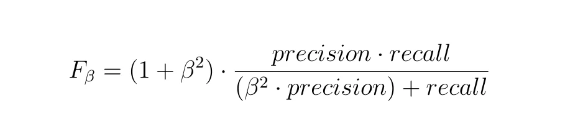
Fonction cout metier
Réduire les faux négatifs : recall
Réduire les faux postifis : précision
Obtenir un compromis : Score Fbeta
Selection arbitraire du paramètre Beta

Slide 8
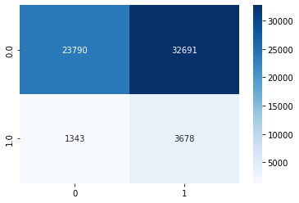
DecisionTree class_weight
Recall :0,73
précision :0,10
Score auc:0,32
Fbeta_score :0,57
Y_True
Y_pred

Slide 9
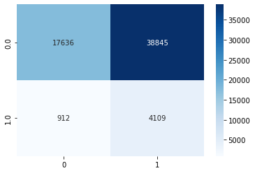
DecisionTree
SMOTE()
Recall :0,81
précision :0,09
Score auc:0,32
Fbeta_score :0,56
Y_True
Y_pred

Slide 10
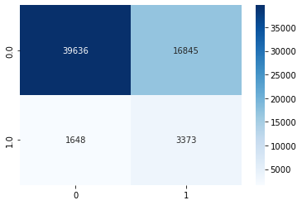
RandomForest
Class_weight
Recall :0,67
précision :0,16
Score auc:0,41
Fbeta_score :0,68
Y_True
Y_pred

Slide 11
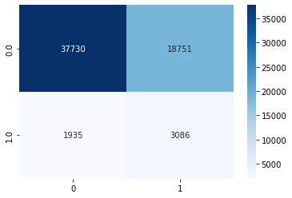
RandomForest
SMOTE()
Recall :0,61
précision :0,14
Score auc:0,36
Fbeta_score :0,64
Y_True
Y_pred

Slide 12
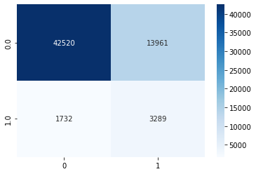
Xgboost
Class_weight
Recall :0,65
précision :0,19
Score auc:0,44
Fbeta_score :0,70
Y_True
Y_pred

Slide 13
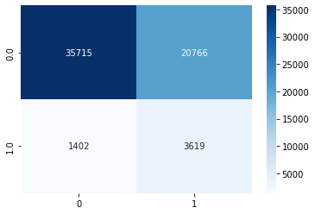
Xgboost
SMOTE()
Recall :0,72
précision :0,14
Score auc:0,40
Fbeta_score :0,67
Y_True
Y_pred

Slide 14

LGBM
Class_weight
Recall :0,66
précision :0,19
Score auc:0,44
Fbeta_score :0,70
Y_True
Y_pred

Slide 15
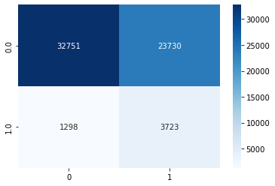
LGBM
SMOTE()
Recall :0,74
précision :0,13
Score auc:0,39
Fbeta_score :0,66
Y_True
Y_pred

Slide 16
Modèle | Recall score | Precision score | AUC score | Meilleur Fbeta score
DecisionTree(class_weight) | 0,73 | 0,1 | 0,32 | 0,24
DecisionTree(SMOTE) | 0,81 | 0,09 | 0,32 | 0,56
RandomForest(class_weight) | 0,67 | 0,16 | 0,41 | 0,68
RandomForest(SMOTE) | 0,61 | 0,14 | 0,36 | 0,64
Xgboost(class_weight) | 0,65 | 0,19 | 0,44 | 0,7
Xgboost(SMOTE) | 0,72 | 0,14 | 0,4 | 0,66
Lgbm(class_weight) | 0,66 | 0,19 | 0,44 | 0,7
Lgbm(SMOTE) | 0,74 | 0,13 | 0,39 | 0,66
Modèle | Recall score | Precision score | AUC score | Meilleur Fbeta score
DecisionTree(class_weight) | 0,73 | 0,1 | 0,32 | 0,24
DecisionTree(SMOTE) | 0,81 | 0,09 | 0,32 | 0,56
RandomForest(class_weight) | 0,67 | 0,16 | 0,41 | 0,68
RandomForest(SMOTE) | 0,61 | 0,14 | 0,36 | 0,64
Xgboost(class_weight) | 0,65 | 0,19 | 0,44 | 0,7
Xgboost(SMOTE) | 0,72 | 0,14 | 0,4 | 0,66
Lgbm(class_weight) | 0,66 | 0,19 | 0,44 | 0,7
Lgbm(SMOTE) | 0,74 | 0,13 | 0,39 | 0,66

Slide 17
Optimisation du modèle
Etude du features importances par permutation.
Essaie du modèle sur différents set de feature
  450 features les plus importantes
  400 features les plus importantes
  350 features les plus importantes
  300 features les plus importantes

Slide 18
Optimisation du modèle
Nombre de features | 500 | 450 | 400 | 350 | 300
Meilleur Fbeta score | 0,43 | 0,42 | 0,43 | 0,42 | 0,42

Slide 19
Features importance
Utilisation de la librairie SHAP
Features importance globale:
  Summary plot sur l’ensemble des données
  Dependance plot de chaque variable avec celle qui lui est la plus corrélé
Features importance local
  Waterfall plot des 10 variable les plus importantes pour chaque clients

Slide 20
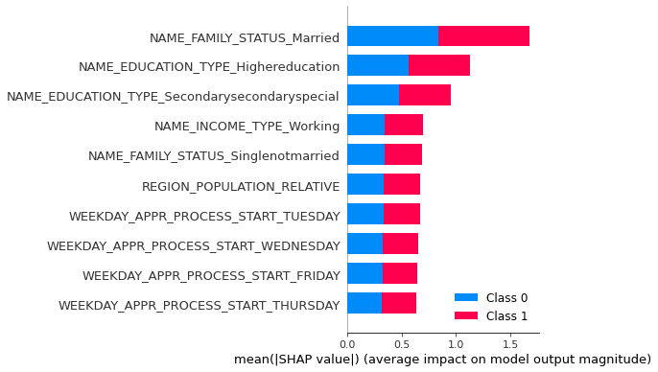
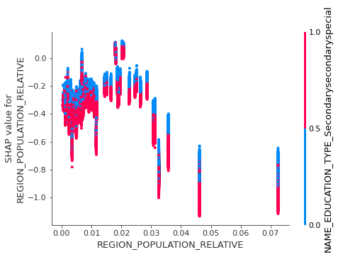
Features importance

Slide 21
Deploiement de l’API
Libraire : FastApi
Cloud provider : Heroku.
Entrée : Set de 8 Dataframes correspondant au donné du clients.
Sortie : Prédiction de la classe d’appartenance pour le client ainsi que sa probabilité d’ avoir un incident de paiement

Slide 22
Deploiement du Dashboard
Plateforme de deploiement : Streamlit
Accés au informations sur les clients et sur le modèle
Possibilité d’obtenir une prédiction pour un nouveau client via l’api
Démonstration durant la soutenance

Slide 23
Conclusion

